Slide 1
3.4 定点数一位除法

Slide 2
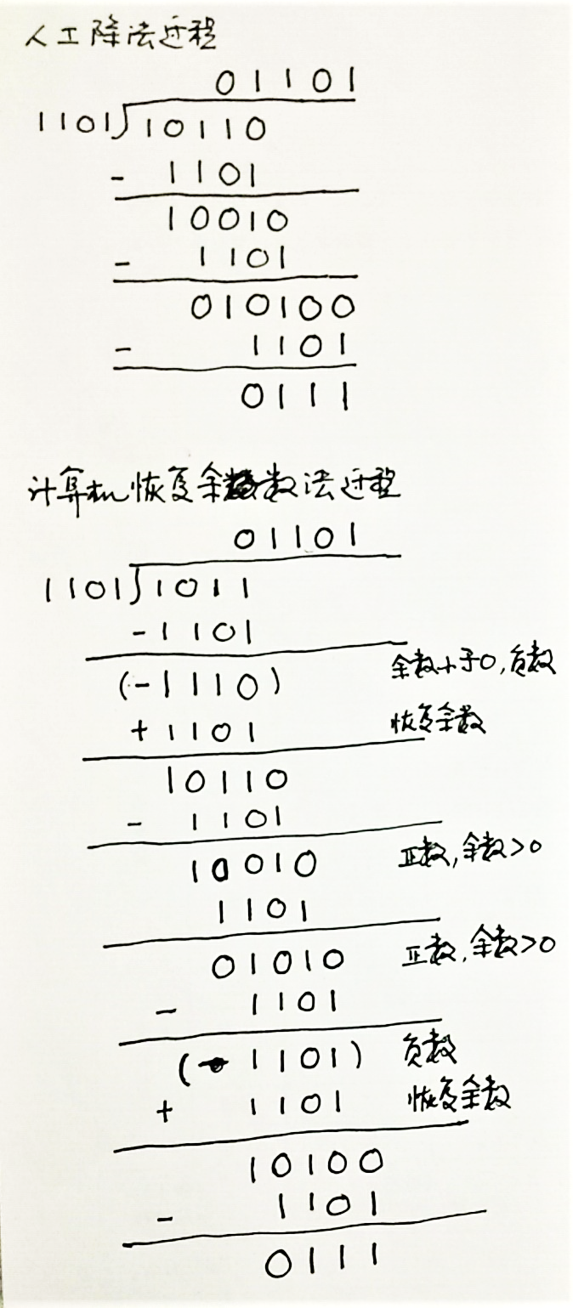
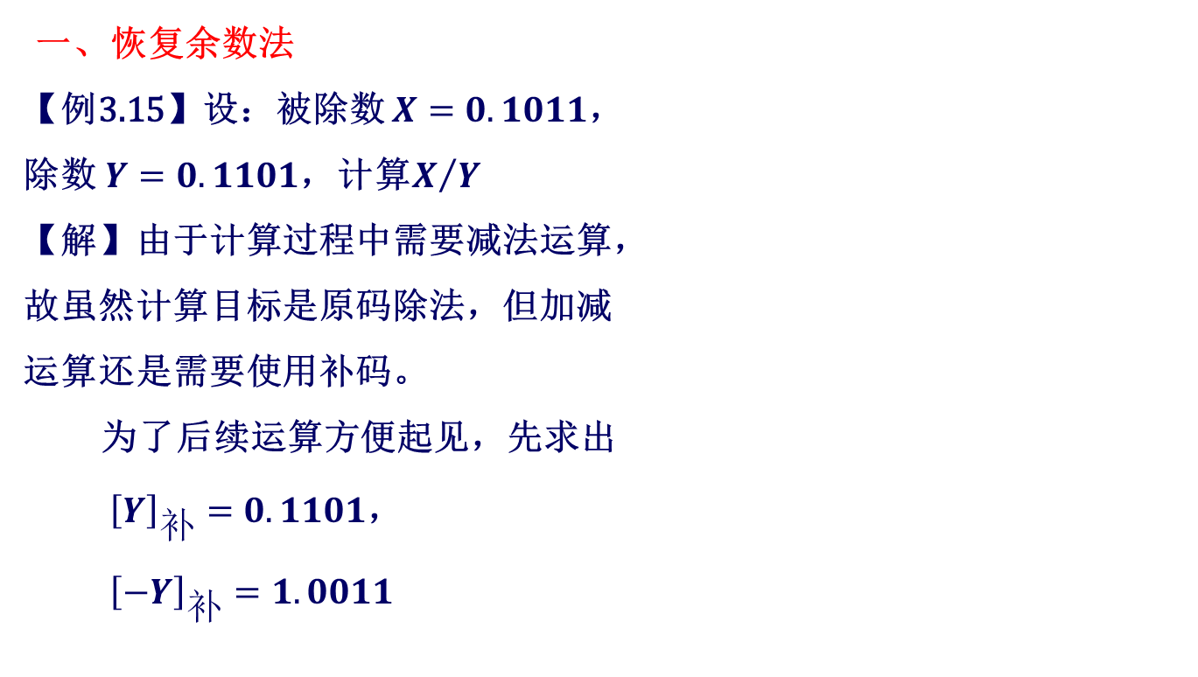
3.4.1 定点原码一位除法
一、恢复余数法
【例3.15】设：被除数 $X=0.1011$，
除数 $Y=0.1101$，计算$X/Y$
【解】由于计算过程中需要减法运算，
故虽然计算目标是原码除法，但加减
运算还是需要使用补码。
为了后续运算方便起见，先求出
${\left[Y\right]}_{补}=0.1101$，
${\left[−Y\right]}_{补}=1.0011$

Slide 3
被除数（余数） | 商 | 说明
0 1 0 1 1 + 1 0 0 1 1 | 0 0 0 0 0 | 开始状态 +[-Y]_{补}=1.0011
1 1 1 1 0 + 0 1 1 0 1 | 0 0 0 0 0 | 不够减，商0 恢复余数，+[Y]_{补}=0.1101
0 1 0 1 1 1 0 1 1 0 + 1 0 0 1 1 | 0 0 0 0 0 0 0 0 0 0 | 左移1位 +[-Y]_{补}=1.0011
0 1 0 0 1 1 0 0 1 0 + 1 0 0 1 1 | 0 0 0 0 1 0 0 0 1 0 | 够减，商1 左移1位 +[-Y]_{补}=1.0011
0 0 1 0 1 0 1 0 1 0 + 1 0 0 1 1 | 0 0 0 1 1 0 0 1 1 0 | 够减，商1 左移1位 +[-Y]_{补}=1.0011
1 1 1 0 1 + 0 1 1 0 1 | 0 0 1 1 0 | 不够减，商0 恢复余数，+[Y]_{补}=0.1101
0 1 0 1 0 1 0 1 0 0 + 1 0 0 1 1 | 0 0 1 1 0 0 1 1 0 0 | 不够减，商0 左移1位 +[-Y]_{补}=1.0011
0 0 1 1 1 | 0 1 1 0 1 | 够减，商1

Slide 4
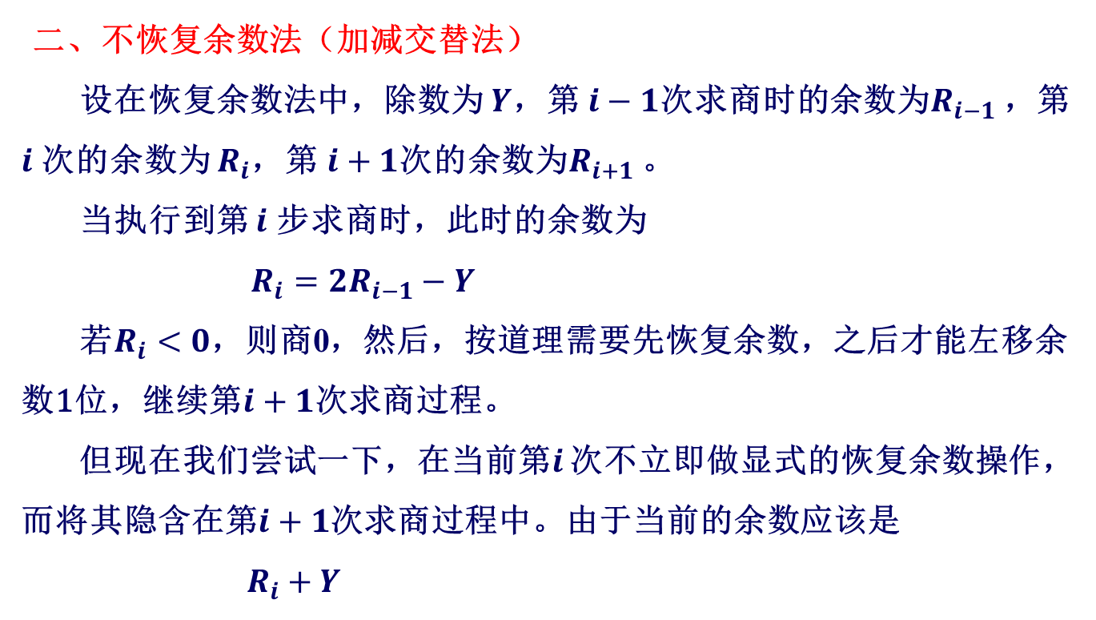
3.4.1 定点原码一位除法
二、不恢复余数法（加减交替法）
设在恢复余数法中，除数为 $Y$，第 $i−1$次求商时的余数为$R_{i−1}$，第 $i$ 次的余数为 $R_{i}$，第 $i+1$次的余数为$R_{i+1}$。
当执行到第 $i$ 步求商时，此时的余数为
$R_{i}=2R_{i−1}−Y$
若$R_{i}<0$，则商0，然后，按道理需要先恢复余数，之后才能左移余数1位，继续第$i+1$次求商过程。
但现在我们尝试一下，在当前第$i$ 次不立即做显式的恢复余数操作，而将其隐含在第$i+1$次求商过程中。由于当前的余数应该是
$R_{i}+Y$

Slide 5
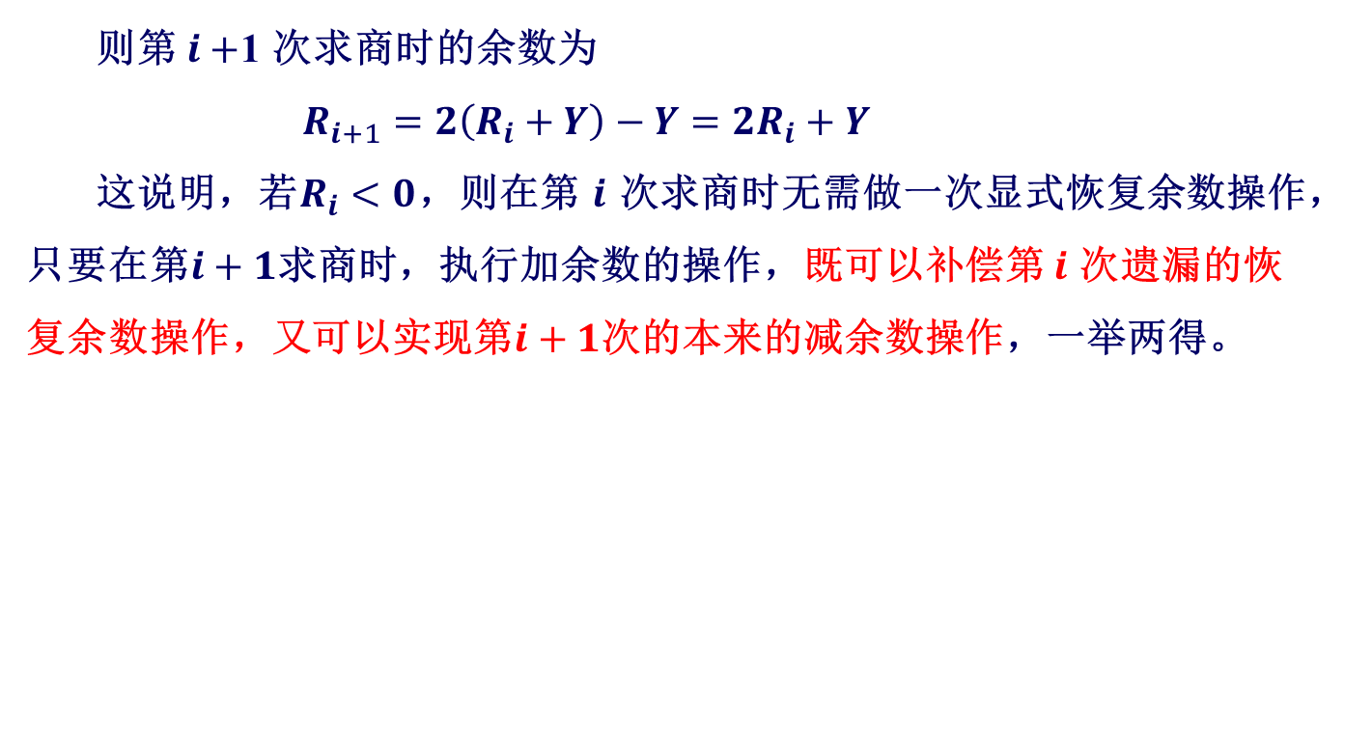
3.4.1 定点原码一位除法(加减交替法)
则第 $i+$1 次求商时的余数为
$R_{i+1}=2\left(R_{i}+Y\right)−Y=2R_{i}+Y$
这说明，若$R_{i}<0$，则在第 $i$ 次求商时无需做一次显式恢复余数操作，只要在第$i+1$求商时，执行加余数的操作，既可以补偿第 $i$ 次遗漏的恢复余数操作，又可以实现第$i+1$次的本来的减余数操作，一举两得。

Slide 6

3.4.1 定点原码一位除法(加减交替法)
【例3.16】沿用刚才的【例3.15】，用加减交替法计算X/Y。
${\left[Y\right]}_{补}=0.1101$， ${\left[−Y\right]}_{补}=1.0011$

Slide 7
被除数（余数） | 商 | 说明
0 1 0 1 1 + 1 0 0 1 1 | 0 0 0 0 0 | 开始状态 +[-Y]_{补}=1.0011
1 1 1 1 0 1 1 1 0 0 + 0 1 1 0 1 | 0 0 0 0 0 0 0 0 0 0 | 不够减，商0 左移1位 +[Y]_{补}=0.1101
0 1 0 0 1 1 0 0 1 0 + 1 0 0 1 1 | 0 0 0 0 1 0 0 0 1 0 | 够减，商1 左移1位 +[-Y]_{补}=1.0011
0 0 1 0 1 0 1 0 1 0 + 1 0 0 1 1 | 0 0 0 1 1 0 0 1 1 0 | 够减，商1 左移1位 +[-Y]_{补}=1.0011
1 1 1 0 1 1 1 0 1 0 + 0 1 1 0 1 | 0 0 1 1 0 0 1 1 0 0 | 不够减，商0 左移1位 +[Y]_{补}=0.1101
0 0 1 1 1 | 0 1 1 0 1 | 够减，商1

Slide 8
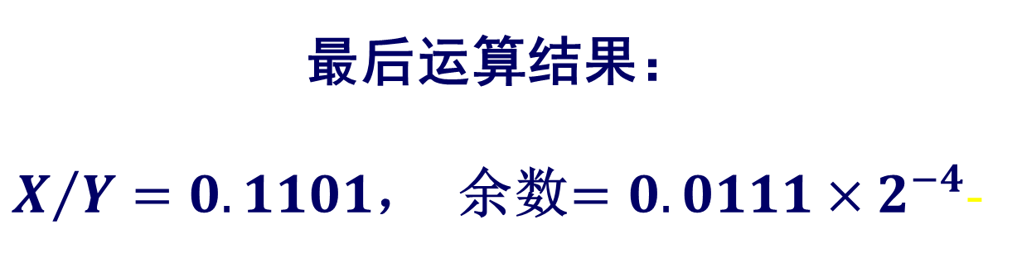
最后运算结果：
$X/Y=0.1101$， 余数$=0.0111×2^{−4}$-

